Slide 1
面向对象设计—设计人机交互子系统
分析阶段：用户界面需求
设计阶段：确定人机交互细节，窗口报表形式，命令层次等。
在有关界面设计的著作中，Theo Mandel创造三条黄金原则：
1、置用户于控制之下
2、减少用户的记忆负担
3、保持界面一致

Slide 2
面向对象设计—设计人机交互子系统
允许用户操作控制的原则：
1)交互模式的定义不能强迫用户进入不必要的或不希望的动作
的方式
2)提供灵活的交互
3)允许用户交互可以被中断和撤销
4)当技能级别增长时可以使交互流水化并允许定制交互
5)使用户隔离内部技术细节

Slide 3
面向对象设计—设计人机交互子系统
能够减少用户记忆负担：
1)减少对短期记忆的要求
2)建立有意义的缺省
3)定义直觉性的捷径
4)界面的视觉布局应该基于真实世界的隐喻
5)以不断进展的方式揭示信息

Slide 4
面向对象设计—设计人机交互子系统
用户应以一致的方式展示和获取信息:
1)所有可视信息的组织均按照贯穿所有屏幕显示所保持的设计
标准
2)输入机制被约束到有限的集合，在整个应用中被一致地使用
3)从任务到任务的导航机制被一致地定义和实现

Slide 5
面向对象设计—设计人机交互子系统
Web界面设计
简洁性
-避免使用许多复杂的图片和动画等造成用户操作的分心
-界面布局应当适合清晰地表达信息
-具有与之匹配的导航性
一致性
-诸如同样的按钮在所有窗口中保持一致的位置、始终使用
一致的配色方案等。

Slide 6
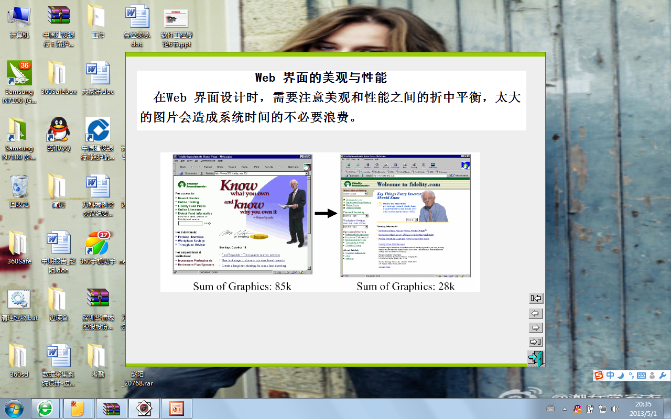
面向对象设计—设计人机交互子系统
Web界面美观与性能
在web界面设计时，需要注意美观和性能之间的折中平衡，
太大的图片会造成系统时间的不必要浪费。

Slide 7
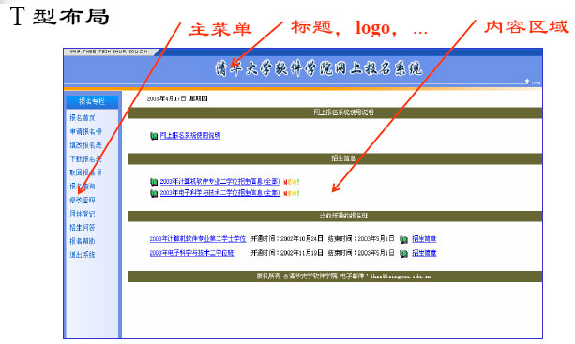
面向对象设计—设计人机交互子系统
Web界面布局

Slide 8
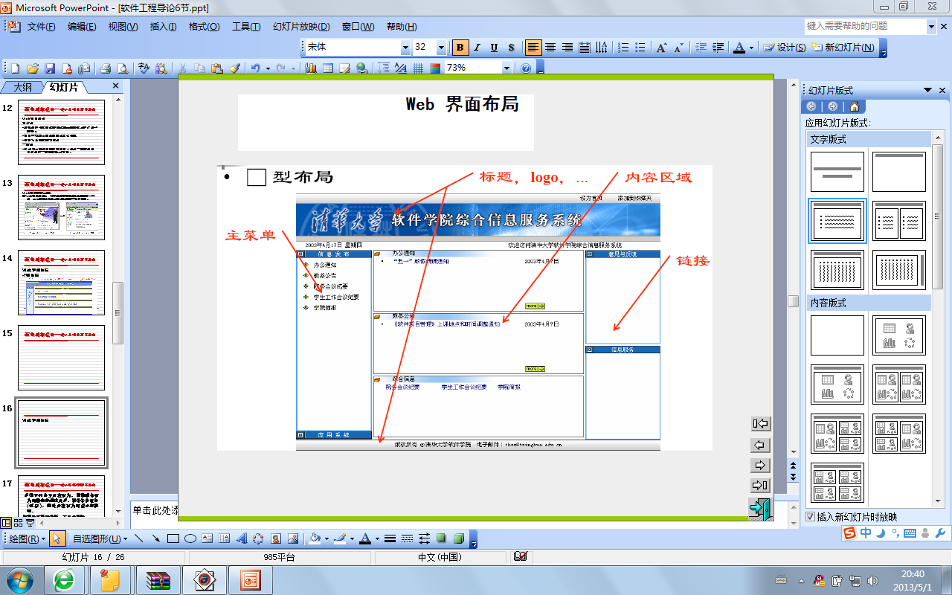
面向对象设计—设计人机交互子系统
Web界面布局

Slide 9
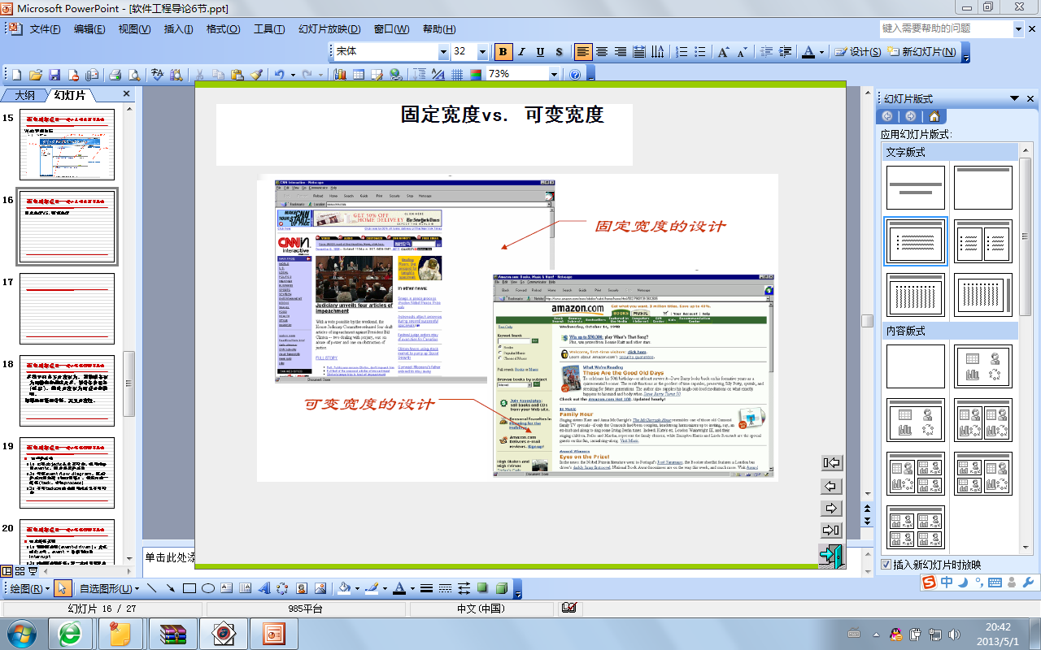
面向对象设计—设计人机交互子系统
固定宽度VS. 可变宽度

Slide 10
面向对象设计—设计人机交互子系统
界面中的颜色
使用颜色的指导原则
-避免使用太多的颜色（通常一个窗口内不要多于三种颜色）
-使用颜色的变化显示系统状态的变化
-注意在低分辨率情况下的颜色显示
-注意颜色的搭配

Slide 11
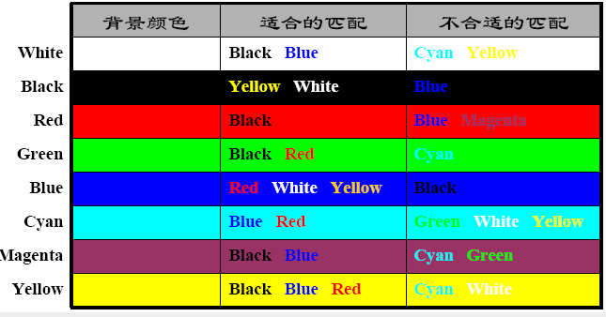
面向对象设计—设计人机交互子系统

